Slide 1
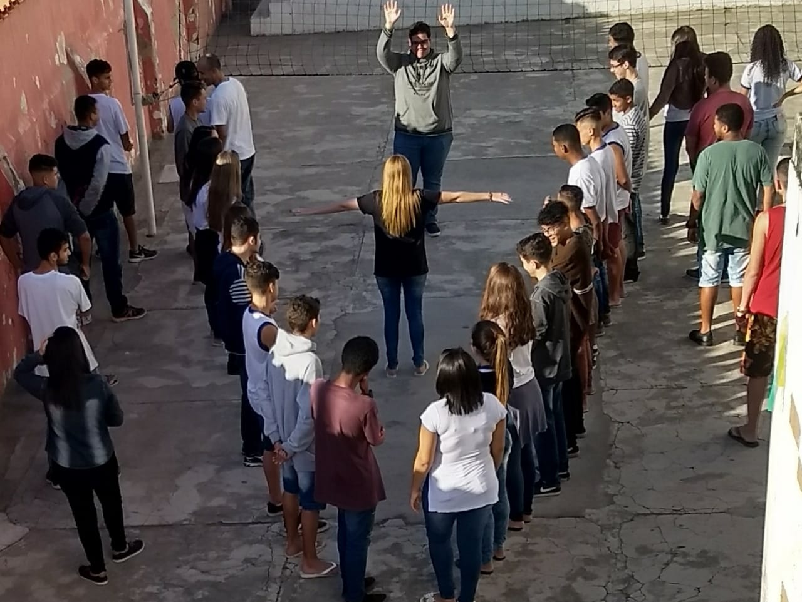
Oficina Pedagógica do Diagrama de Gowin / Seminário Temático Fluidos Piúma-ES, Abril de 2018
Pressão, pressão atmosférica e densidade
2M04: Mayara Gusmão Sales Paula
Prof. Lucas Antonio Xavier
lucas.perobas@gmail.com
Escola Professora Filomena Quitiba
Domínio Conceitual
Questão básica: Um ovo de galinha, inteiro e cru, foi colocado num recipiente com água e afundou. Apos dissolver algumas colheradas de sal na água, o ovo passou a descer no líquido.
Por que o ovo inicialmente afunda?
Domínio Metodológico
O resultado encontrado coincide com o que você esperava? Em caso negativo, justifique o PORQUE das diferenças:
NÃO , POIS NÃO IMAGINARIA QUE UMA PESQUISA TERIA UM RESULTADO TÃO INTERESANTE E O OBSERVADO COMO ULTILIZAMOS EM NOSSO DIA A DIA , FIQUEI EMOTIVA COM O USO DA BATATA TAMBEM QUE FOI ULTILIZADO COMO SEGUNDA OPCAO .
TEORIA : A Hidrostática é uma área da física que estuda os líquidos que estão em repouso. Esse ramo envolve diversos conceitos como a densidade, a pressão, o volume e a força empuxo
Princípios: PRESSÃO
PRESSÃO ATMOSFERICA
DENSIDADE
Conclusão e Justificativa:
MINHA CONCLUÇÃO FOI QUE DEU CERTO A PARTIR DO MOMENTO EM QUE TIVE A OPORTUNIDADE DE PEGAR UMA EXPERIENCIA TAO INTERESSENTE DIANTE DA FISICA E DO NOSSO DIA A DIA , POIS NÓS NÃO IMAGINAMOS QUE A FISICA ESTA TÃO PRESENTE ATUALMNETE .
CONCEITOS : PRESSÃO : é a relação entre uma determinada força e sua área de distribuição.
PRESSÃO ATMOSFERICA :Pressão atmosférica é a pressão exercida pela atmosfera sobre a superfície.
DENSIDADE : A densidade de um corpo define-se como o quociente entre a massa e o volume desse corpo.
Transformações (tabela,/conta/gráfico):
O TRABALHO ELABORA O PODCAST , FOI UM TRABALHO VALIOSO QUE PODEMOS LEVAR PARA O FIM DO ENSINO MÉDIO E PARA O ENEM TAMBEM , COM ESSA EXPERINCIA CONSEGUI OBSERVA OUTRAS QUESTÃO QUE ENVOLVE A FÍSICA .
O que você espera como resultado desse experimento?:
APRENDIZADO ASSIM COMO FOI FEITO UM EXPERIMENTO EM AULA TVE BASEAMENTO DOS CONCEITOS DA MATERIA EM GERAL . O QUE ME CHAMOU A ATENÇÃO FOI COMO O DESENVOLVIMENTO FOI FUNDAMENTO PARA FAZER O DIAGARAMA EM V , COM BASE EM SALA DE AULA , INTERNET E LIVROS CONSEGUI ELABORAR O DIAGARA EM V NA MATERIA DE HIDROSTATICA . COM ESSE DIAGRAMA PRENTENDO REPASSAR PARA OUTRAS PESSOAS TEREM UM CONHECIMENTO DA MATERIA EM SI .
Registros / Dados:: PARA REALIZAR O PODCAST FOI ULTILIZADE UM RASCUNHO DO DIAGRAMA EM V , INTERNET E O WIKIFISCA O MICROFONE E TAMBEM O POWERPOINT E OUTRAS FERRAMENTAS .
Evento (Montagem do equipamento/experimento):
EM MEU TRABALHO TIVE A INTENSÃO DE MOSTRAR COMO ULTILIZAMOS A DENSIDADE E PRESSÃO NO NOSSO DIA A DIA , COM ISSO EXPLIQUEI OQUE ERA VISIVEL EM NOSSO LAR . ( CASA )
O que foi feito:
PRIMEIRO MOSTREI A DENSIDADE DE UM OVO E UMA BATA EM COMPO COM AGUA , COM ISSO MOSTREI A OS CONCEITOS DA DENSIDADE , TAMBEM ULTILIZEI UM LAPIS ONDE EM UM QUATRO DE AULA EXPLIQUEI A FORMA E OS CONCEITOS DA FORMULA COM ISSO OS DEMAIS OBSERVARAM A PRESSAO
O que foi observado:
FOI OBSERVADO UMA CONCENTRAÇÃO DE DENSIDADE E PRESSÃO , MEU OBJETIVO ERA REPASSAR O CONHECIMENTO QUE TIVE EM SALA DE AULA , O EXPERIEMNTO DO AVO CRU ME CHAMOU ATENCÃO JUNTO COM O A PRESSAO DO LAPIS , FOI OBSERVADO TAMBEM AS VARIACÕES DE PRESSÃO AO MSM TEMPO , EXPLIQUEI O PORQUE DE ACONTECER E TAMBEM COMO E POSSVEL O NIVEL DO OVO SER MAIOR QUE A DENSIDADE DA AGUA ;

